Slide 1
网络安全社团网站
汇报人：G14

Slide 2
目录
1.简介
2.主要功能
3.资料参考
4.作业分工及评价

Slide 3
简介
我们小组想做的是一个网站，名叫“hzcu网络安全社团网站”
想法来源：小组成员为网络安全社团社长，社团正好需求一个宣传网站，于是设计一个网安社团宣传网站
服务用户：面向所有城院学生(主要是网安社团成员以及对网络安全感兴趣的同学)

Slide 4
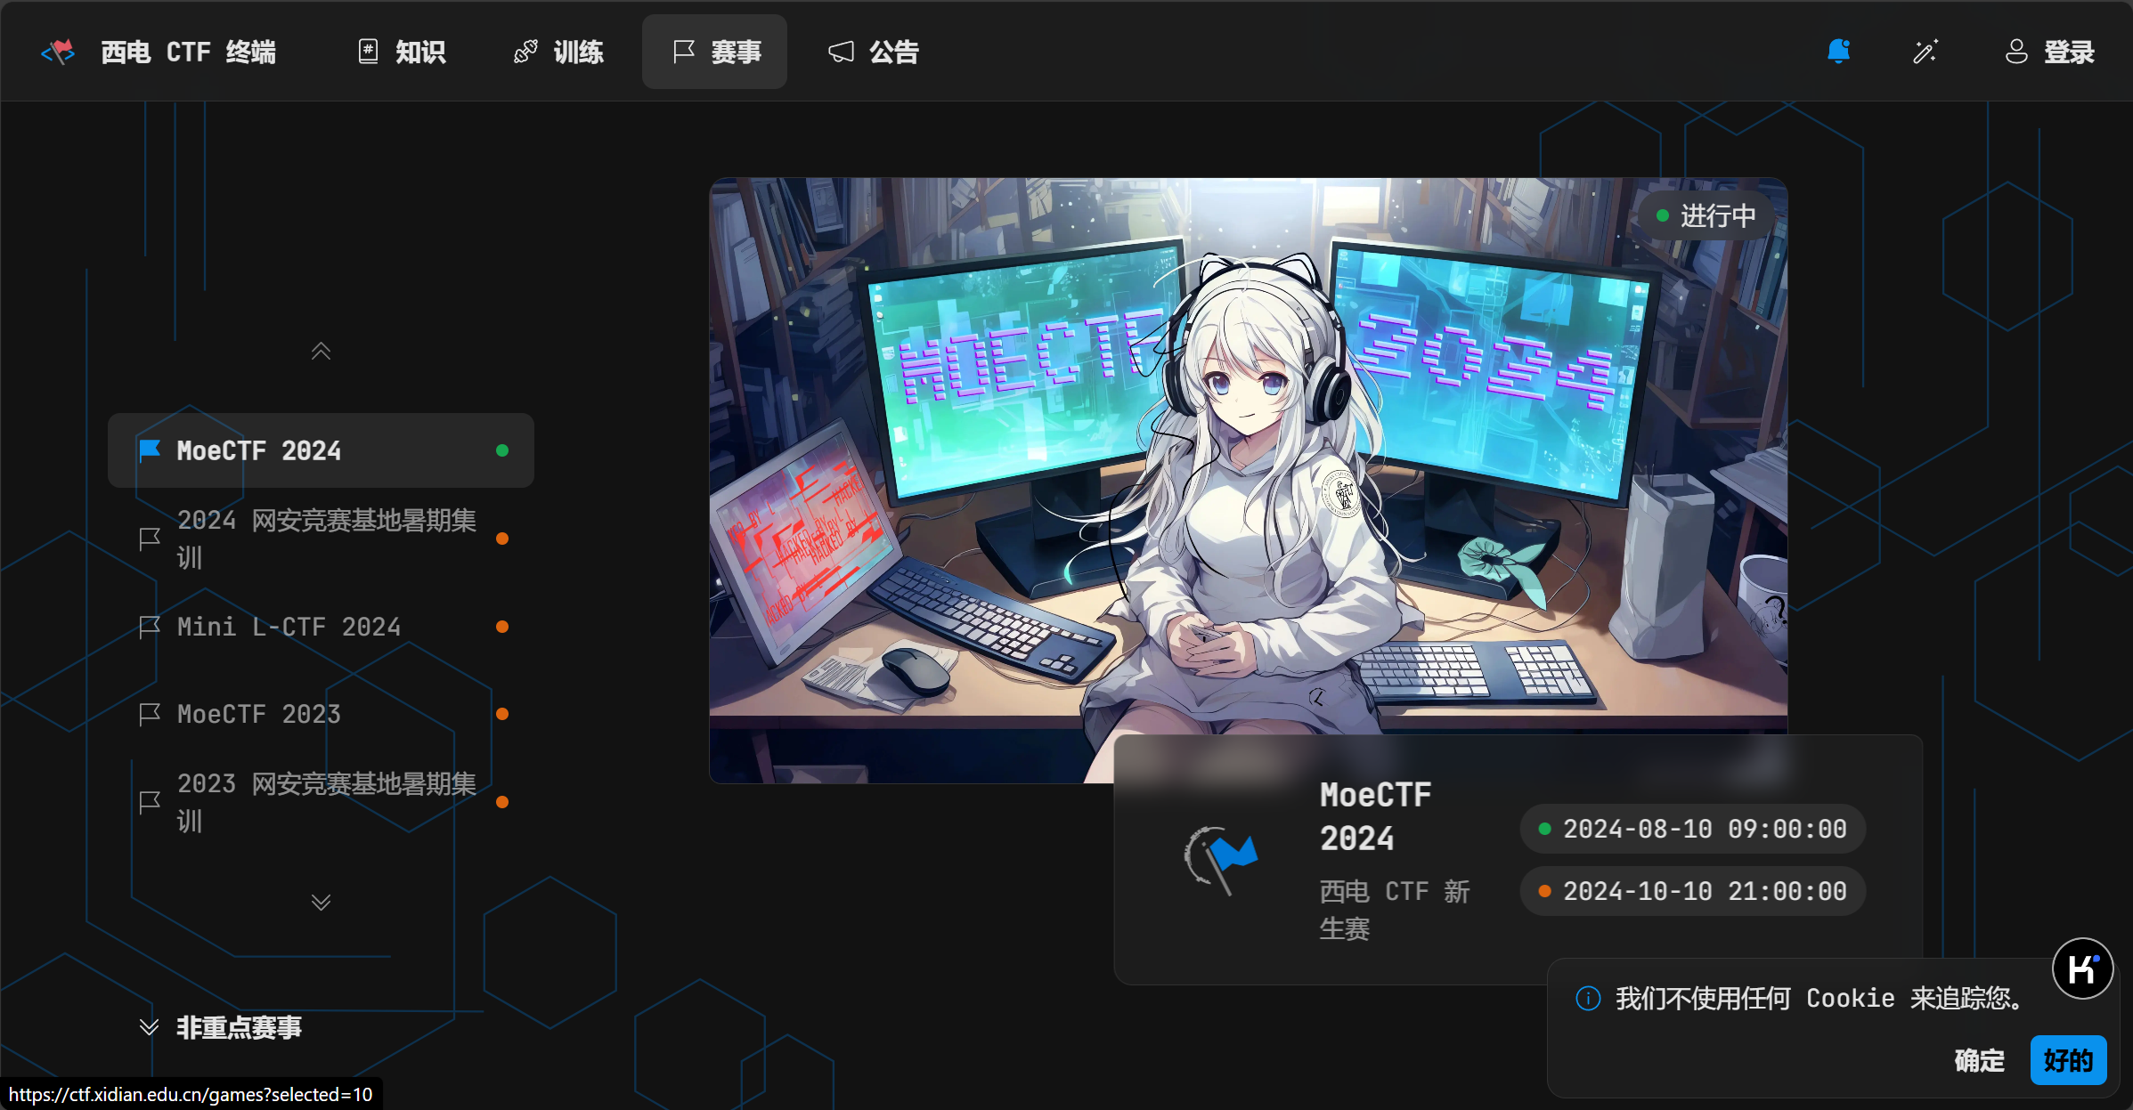
主要功能 参考网站
1.首页（社团介绍，比赛资讯）
2.活动
3.社团骨干成员组成
4.个人中心（登录，注册）
5.联系
目前是这些功能，主要为了宣传网安社团与社团运营
西安电子科技大学网络安全网站
https://ctf.xidian.edu.cn/

Slide 5
作业分工及评价
方苏麒：提出想法，搜集参考资料 很好，很认真
郝胜凡：ppt制作及演讲 很好，很认真

